Slide 1

РЕГИОНАЛЬНЫЙ ТРЕК (конкурс) Всероссийского конкурса научно-технологических проектов «Большие вызовы» в 2021/2022 учебном году
Botificater
Данный проект является практико-ориентированным
Оперативная выдача сертификатов
Балухтин Владислав Глухов Андрей
Сириус
Новосибирск 2022
Notes:
Добрый день, дорогие жюри и участники всероссийского конкурса научно-технологических проектов.
Меня зовут Глухов Андрей.
Я представляю вам проект Botificater – Телеграмм и ВК боты для оперативной выдачи сертификатов.

Slide 2

01. Трудозатраты
Сложно и не удобно
02. Бумага
АКТУАЛЬНОСТЬ
Для печати дипломов расходуется бумага
03. Краска
Для создания дипломов расходуется краска
04. «Потеряшки»
Бумажные дипломы легко потерять или помять
05. Денежные затраты
Бумагу и краску нужно покупать
Notes:
В начале сентября в ДТ Кванториум было три недели открытых дверей. Тогда же появилась потребность в быстрой выдаче сертификатов.
Наша команда нашла способ решения этой проблемы, было решено сделать нескольких ботов, которые выдавали бы электронные сертификаты всем желающим.
Актуальность решения обусловлена следующими факторами:
Все, кто хоть раз сталкивался с организацией мероприятия знает, насколько тяжело создать много сертификатов и нигде не ошибиться. К тому же сертификаты и дипломы печатаются на них тратится бумага.
Помимо бумаги нам нужна и краска, некоторые компоненты которой крайне вредны для окружающей среды.
Бумажные сертификаты легко помять или потерять.
Для бумаги и картриджей нужны финансы.

Slide 3

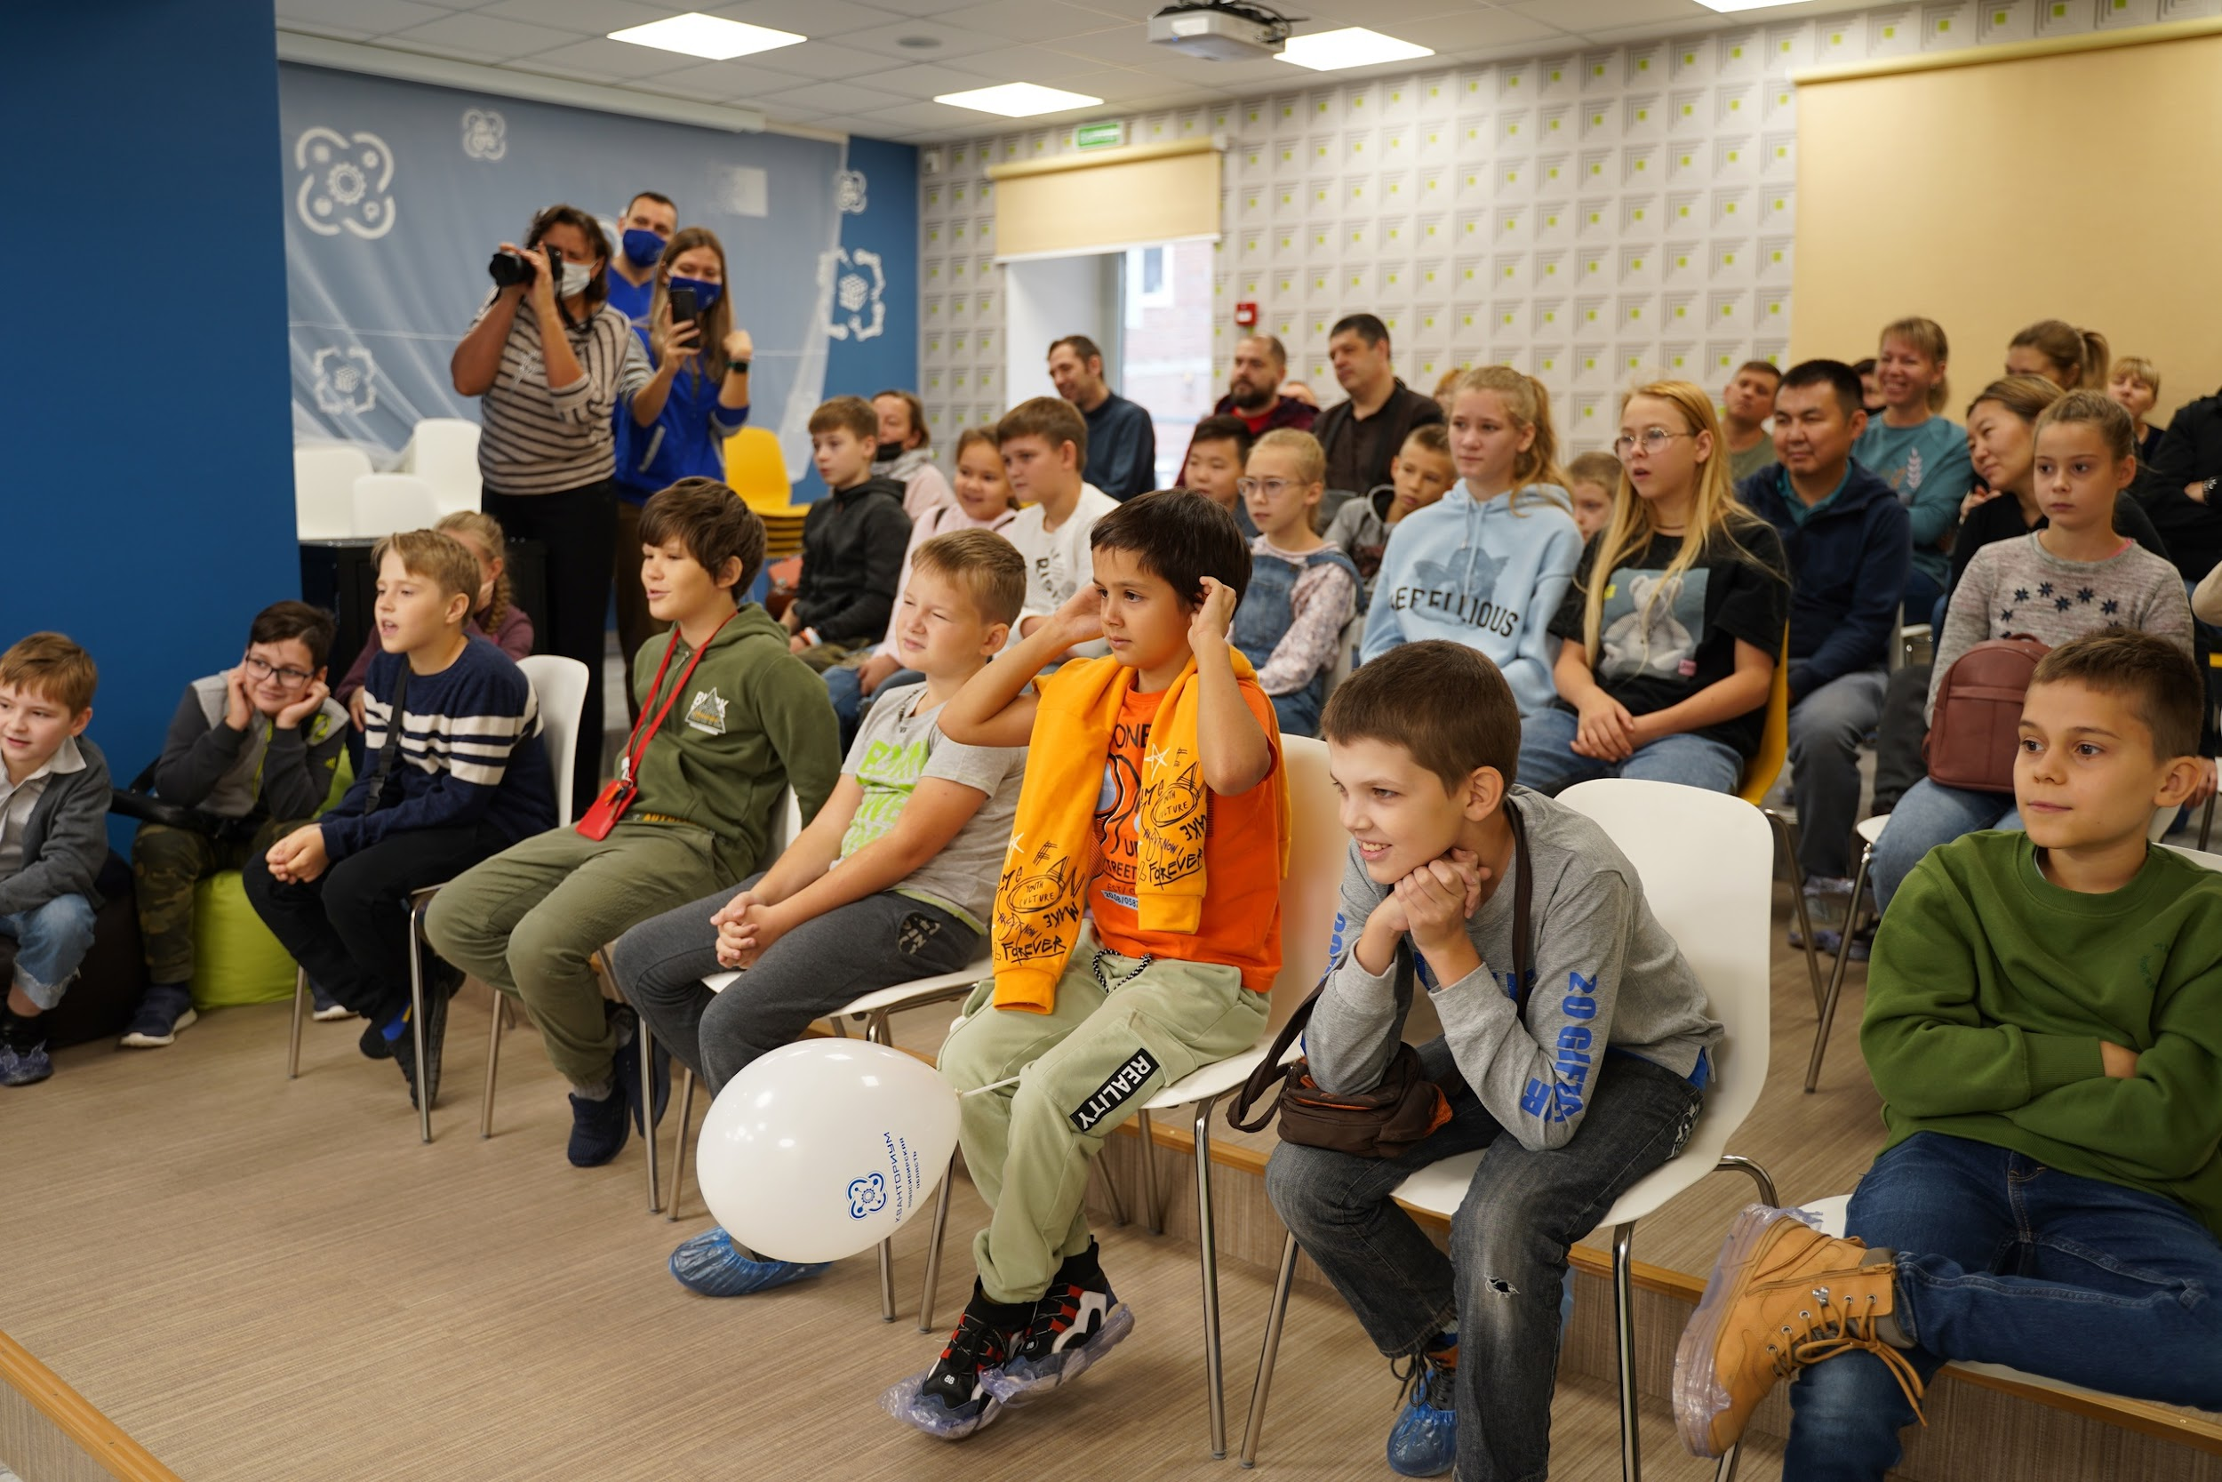
Целевая аудитория
Заказчики
Участники мероприятий
Организаторы мероприятий
ДТ «Кванториум»
Потенциальные заказчики
АУДИТОРИЯ
МАОУ «Инженерный лицей НГТУ»
ФГБОУ ВО «НГТУ»
Notes:
Мероприятия проводятся в различных организациях, от образовательных учреждений, до крупных компаний, фирм, заводов. Даже частным лицам иногда требуется создать сертификаты.

Slide 4
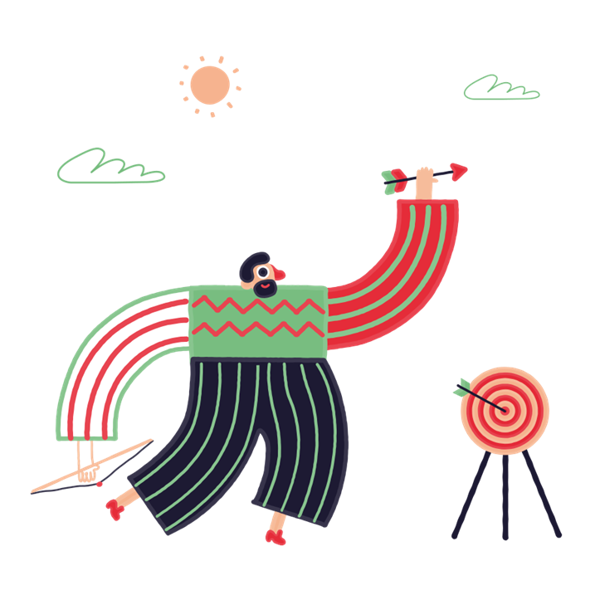




Цель:
Разработать алгоритмы работы с текстом, которые позволят оперативно создавать и выдавать сертификаты.
ЦЕЛИ
И
ЗАДАЧИ
Задачи:
Создание алгоритма:
Склоняющего ФИО пользователя;
Корректирующего .pptx файлы;
Конвертирующего .pptx файлы в .pdf файлы;
Интеграция всех алгоритмов в ботов.
Используемые инструменты:
Python (не требует установки)
PowerPoint и Excel
(Excel требуется в CERTIFICATER)
Notes:
Для того чтобы разработать алгоритмы работы с текстом мы использовали язык программирования Python.
Шаблон сертификата должен быть сохранён в формате Power Point документа.
При разработке приложения применялся GitHub для совместной работы над проектом и для отслеживания изменений при разработке.

Slide 5
 | Certificater | Botificater | Google slides + Zapier + Google sheets | ГрамотоДел Express
Время создания файла (только PDF) | 0.8 сек | >5 сек | >5 сек | 1.2 сек
Стоимость создания | Бесплатно | Бесплатно | 24$ за 1000 штук 300$ за безлимит на месяц | 1 рубль за штуку
Настройка | Легко | Легко | Очень сложно | Легко
Сервис
Критерий
АНАЛОГИ
Notes:
Аналогов Botificater я не смог найти, однако пока я искал, я нашел несколько популярных аналогов Certificater. Подробное сравнение опишу в тексте.

Slide 6

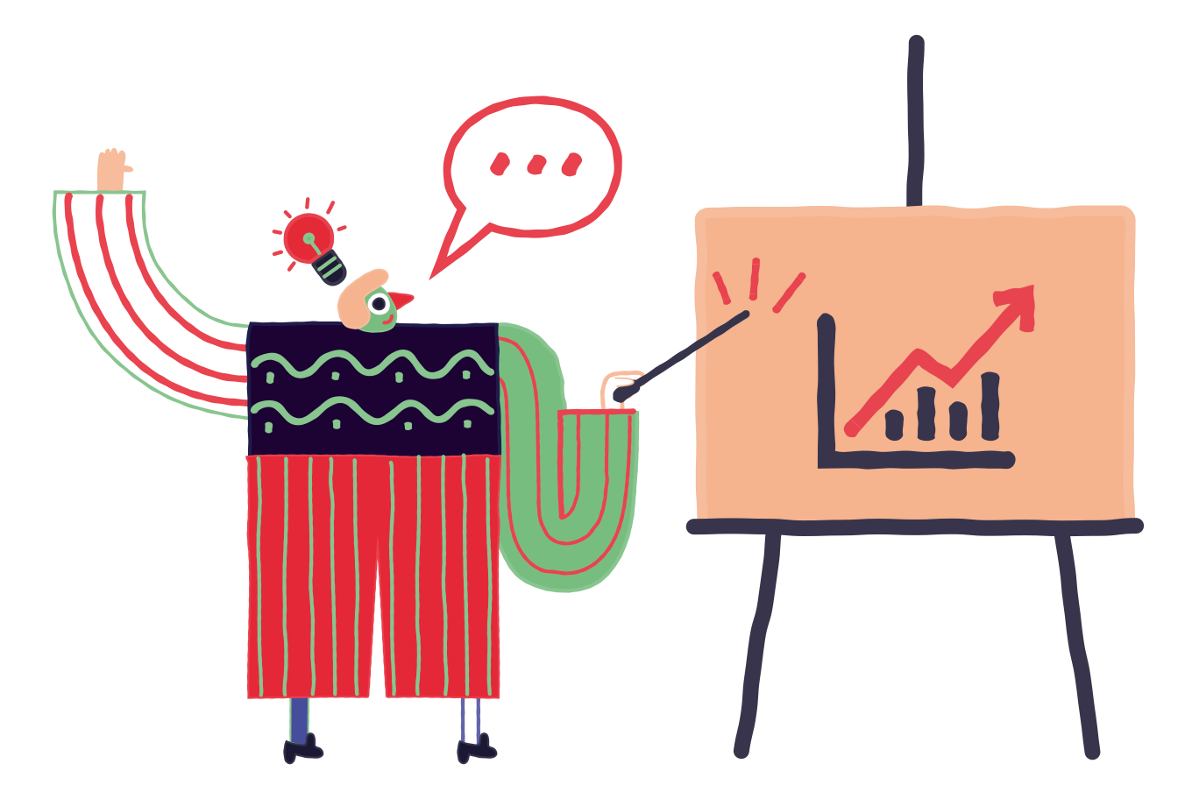


Приложение CERTIFICATER и
бот BOTIFICATER основаны на одном «ядре»
ОПИСАНИЕ РАБОТЫ
CORE
CERTIFICATER
BOTIFICATER
Глухов Андрей
Балухтин Владислав
Глухов Андрей
Алиса Карнаухова
Notes:
Наша программа состоит из трёх основных компонентов:
Ядро - фактически это программа на языке Python, которая умеет работать с файлами PowerPoint и подставлять туда ФИО и прочие данные, которые передаются. При создании сертификата ФИО так же склоняется в заданный падеж автоматически. Затем эти данные подставляются в шаблон файла PowerPoint и сохраняются в виде PDF документа.
Дальше это ядро используется в двух продуктах.
Certificater - программа для создания сертификатов, когда нам известны участники и данные о них хранятся в Excel документе.
Botificater - это Telegram и VK боты, которые умеют отправлять пользователям сертификаты с их ФИО
Начав обзор аналогов, мы не нашли подобного функционала, который мы предоставляем. Зато мы нашли огромное количество сайтов, на которых можно создавать шаблоны для своих сертификатов, что может помочь при использования нашего продукта.

Slide 7
ОПИСАНИЕ РАБОТЫ
(архитектура)
Notes:
Бот работает по следующей схеме.
Первым делом мы запускаем бота на компьютере или ноутбуке. Теперь он готов к обработке вводимых данных.
Как только пользователь начнет общение бот его поприветствует и скажет, что пользователю делать дальше.
Когда на вход подается ФИО пользователя бот отправляет его к алгоритму склонения. Алгоритм склоняет ФИО и отправляет его обратно боту.
Бот передает эти данные алгоритму составления pptx документа. Этот алгоритм подставляет склоненное ФИО на нужное место в power point документ и передает путь к pptx файлу алгоритму конвертации в PDF.
После завершения конвертации путь к файлу передается боту, и он отправляет его пользователю.
Скорость обработки все те же 30 сообщений/сек.

Slide 8
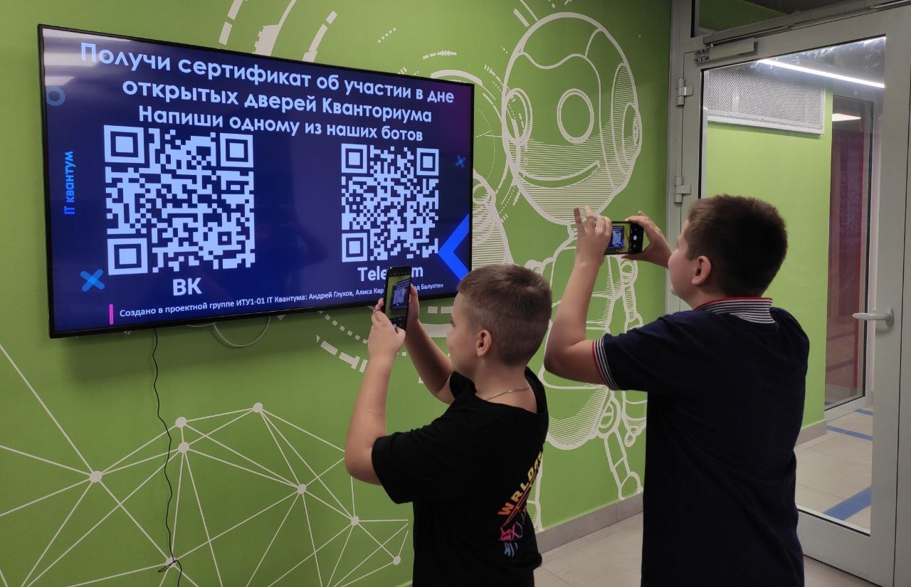
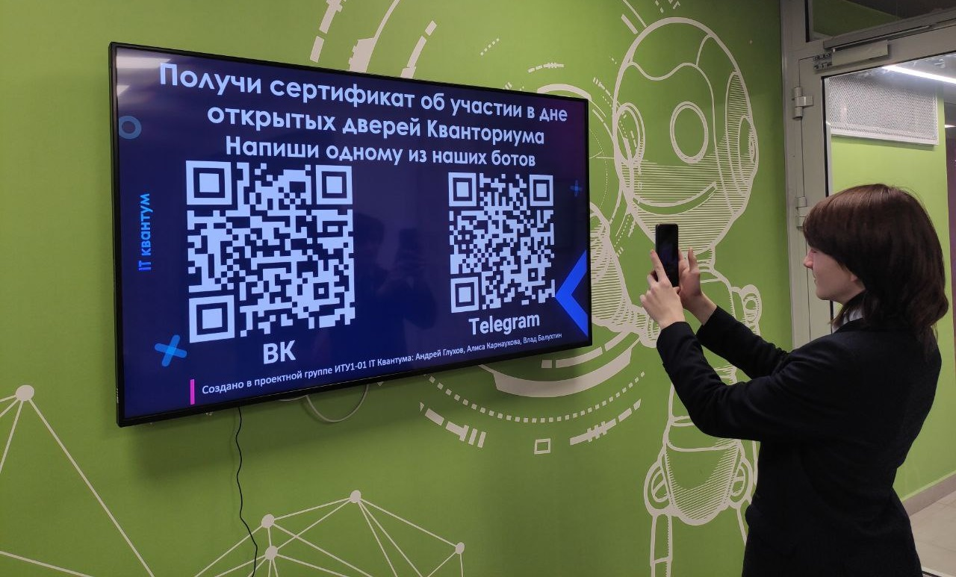

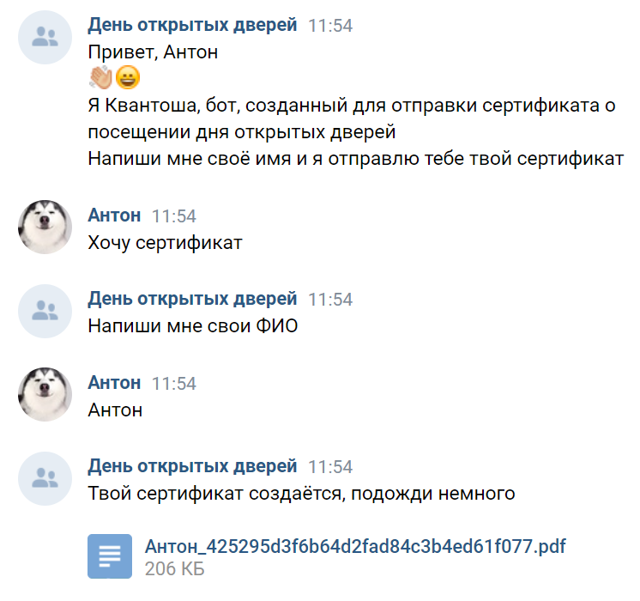

День открытых дверей в Кванториуме 25 сентября 2021 года
АПРОБАЦИЯ
Выявлены некоторые особенности поведения пользователей и добавлены в работу бота
Notes:
Botificater тестировался на дне открытых дверей в ДТ Кванториум, когда посетителям, после того, как они прошли все локации Кванториума, было предложено отсканировать QR код, который вёл их к одному из ботов.
Всего же за 3 дня открытых дверей было выдано свыше 100 сертификатов.
Пример общения с ботом и пример сертификата приведен на слайде.

Slide 9
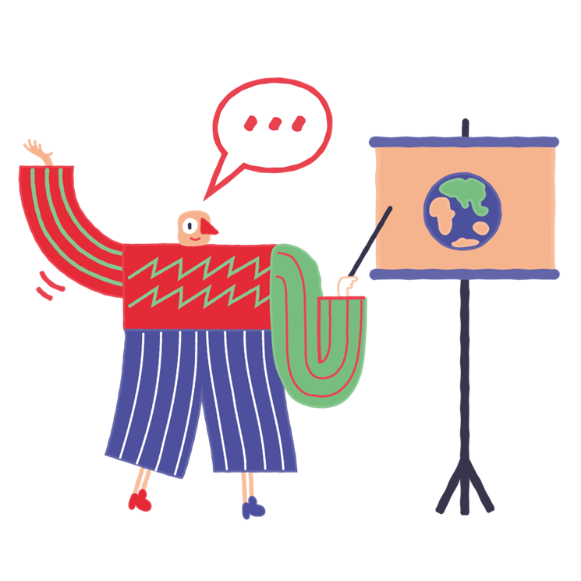
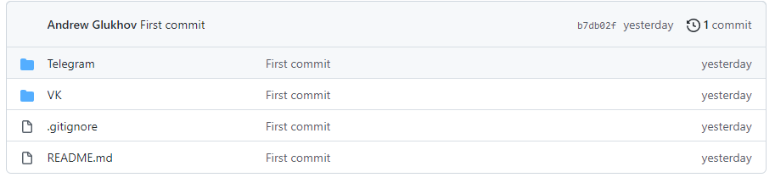
Программы доступны на GitHub всем желающим
ДОСТУПНОСТЬ
AndreyGL0290
Notes:
В настоящее время программа распространяется на бесплатной основе и все желающие могут скачать её с GitHub Там же есть инструкция как пользоваться ей

Slide 10

01. Xостинг
Захостить ботов на платформе Heroku, чтобы ими могли воспользоваться в любой момент.
ВЫВОД И ДАЛЬНЕЙШЕЕ РАЗВИТИЕ
02. Улучшение алгоритмов
Мнение пользователя важно для любого человека, создавшего его, поэтому необходимо добавить возможность оставлять feedback.
Начать работу над новым алгоритмом конвертации, не зависящем от продуктов Microsoft
03. CRM для бота
Панель управления ботом
Notes:
Разработка проектов Certificater и Botificater идет уже более чем полгода, за это время мы ознакомились с огромным количеством информации, которая может помочь каждому участнику команды как в повседневной жизни, так и в работе над другими проектами.
Ну и самое главное, что наш проект активно используется и по сей день в ДТ Кванториуме и экономит огромное количество человеко-часов.
В дальнейшем мы планируем:
Захостить ботов на платформе heroku, чтобы ими могли воспользоваться в любой момент.
Создать CRM, то есть панель управления для бота.
Обработка жалоб на наш продукт, а также прием feedbackов в нашем случае очень важен для дальнейшего развития.
Тщательно изучить строение PDF файла и написать свой алгоритм конвертации pptx в pdf, таким образом сделав нашу программу независимой от платных продуктов.

Slide 11
Список изученной литературы и электронных источников
Адитья Бхаргава. Грокаем Алгоритмы. Иллюстрированное пособие для программистов и любопытствующих – СПб.: Питер, 2021. – 288 с.: ил. – (серия «Библиотека программиста»).
Различные документации и статьи:
Asynchronous I/O - https://docs.python.org/3/library/asyncio.html
Aiogram - https://docs.aiogram.dev/en/latest/
Pymorphy2 - https://pymorphy2.readthedocs.io/en/stable/
Python-pptx - https://python-pptx.readthedocs.io/en/latest/index.html
VKBottle - https://vkbottle.readthedocs.io/ru/latest/
COMtypes - https://pythonhosted.org/comtypes/
Pytrovich - https://github.com/petrovich/pytrovich
DotEnv - https://pypi.org/project/python-dotenv/
XML в PPTX - https://webznam.ru/blog/fajl_s_rasshireniem_pptx/2019-12-02-1344

Slide 12
РЕГИОНАЛЬНЫЙ ТРЕК (конкурс) Всероссийского конкурса научно-технологических проектов «Большие вызовы» в 2021/2022 учебном году
Botificater
Данный проект является практико-ориентированным
Оперативная выдача сертификатов
Балухтин Владислав Глухов Андрей
Сириус
Новосибирск 2022

